Slide 1
OptimusAVG
Anthony Verwijst

Slide 2

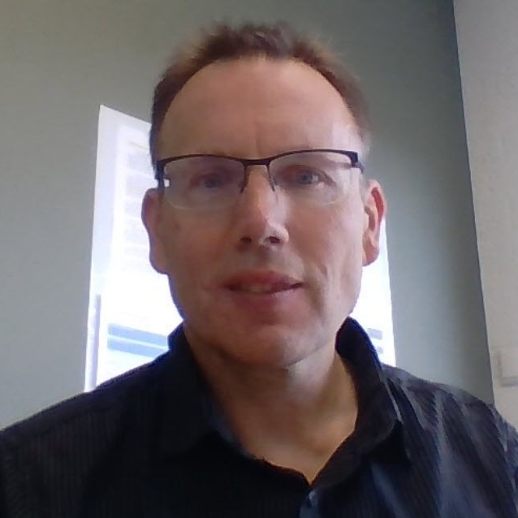
Voorstellen
Anthony Verwijst
Groepsleerkracht
I-Coach
Privacy Officer

Slide 3


Slide 4
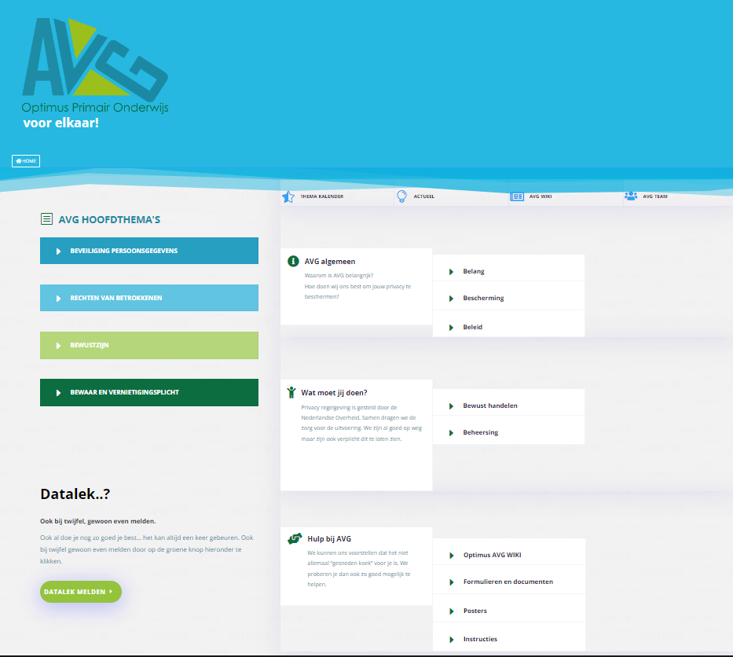

Slide 5


Slide 6
Inhoud
Waarom AVG?
Waar gaat het in de praktijk nog mis?
Samen zorgdragen voor AVG.
Hoe handel jij?
Handige tips.

Slide 7

Waarom AVG

Slide 8
Samen iets
heel waardevols
te beschermen

Slide 9

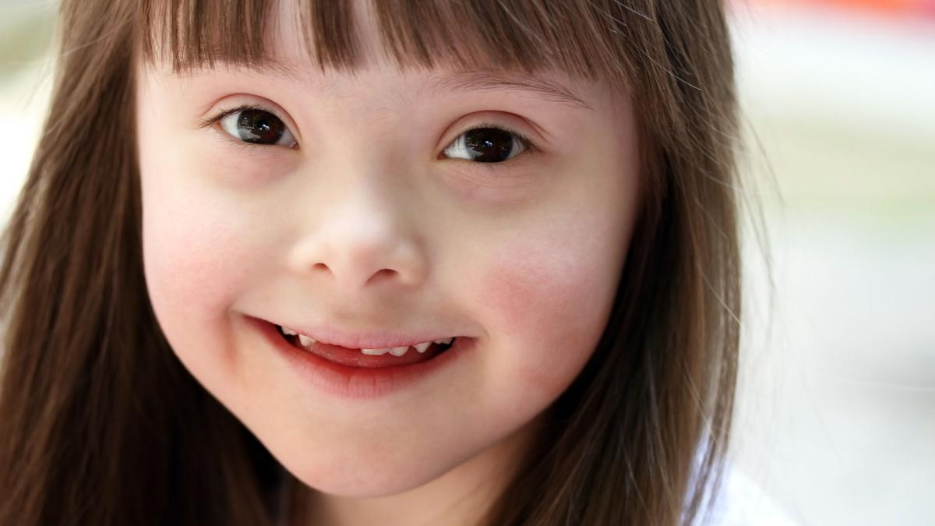
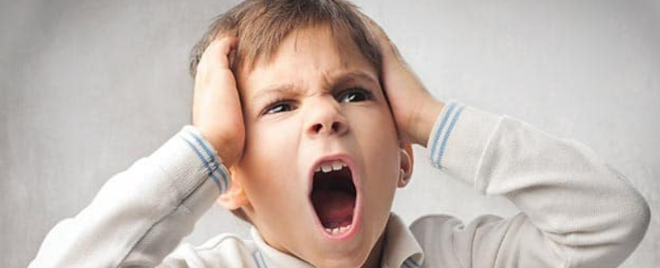
de privacy van onze kinderen

Slide 10
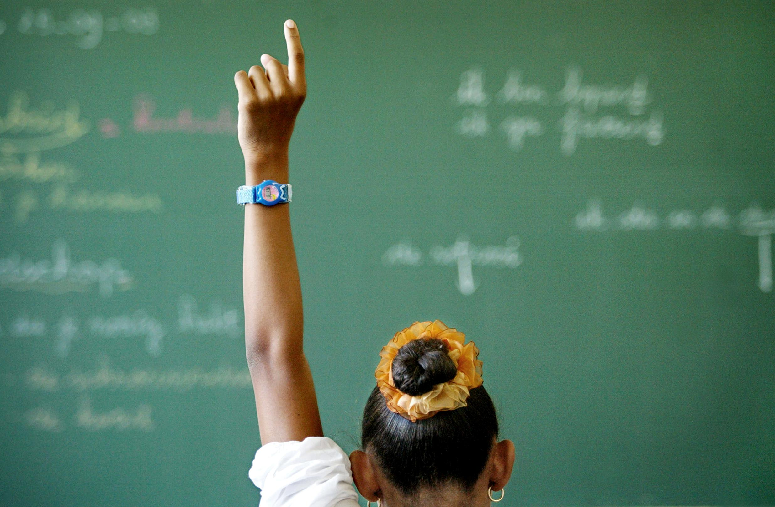
en die van jou en mij.

Slide 11
Wat gaat dit betekenen voor?
Je gegevens liggen op straat en dan…
(aanvullende) ziektekostenverzekering
aanvragen van leningen (bijv. hypotheek)
aanmelden voor studies
je baan
je sociale leven..

Slide 12
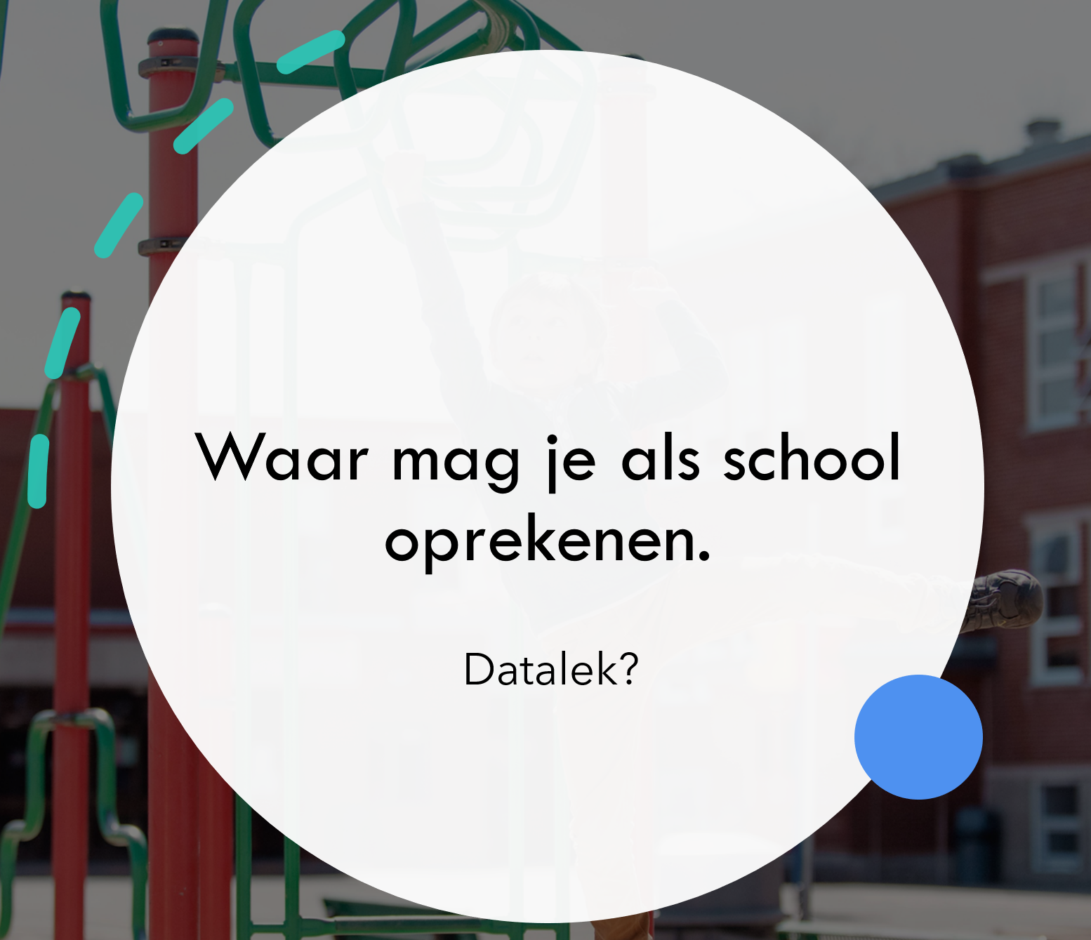

Slide 13


Slide 14
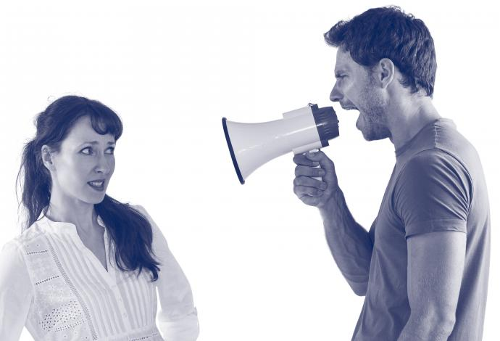

Slide 15


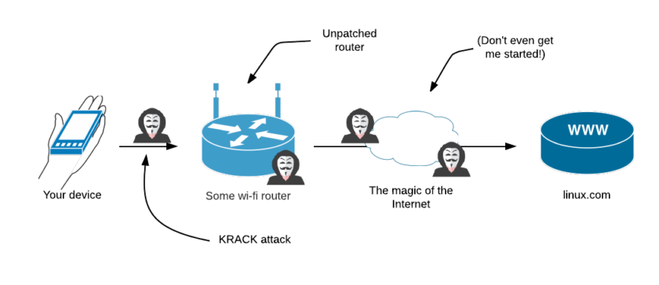

Slide 16


Slide 17




Slide 18







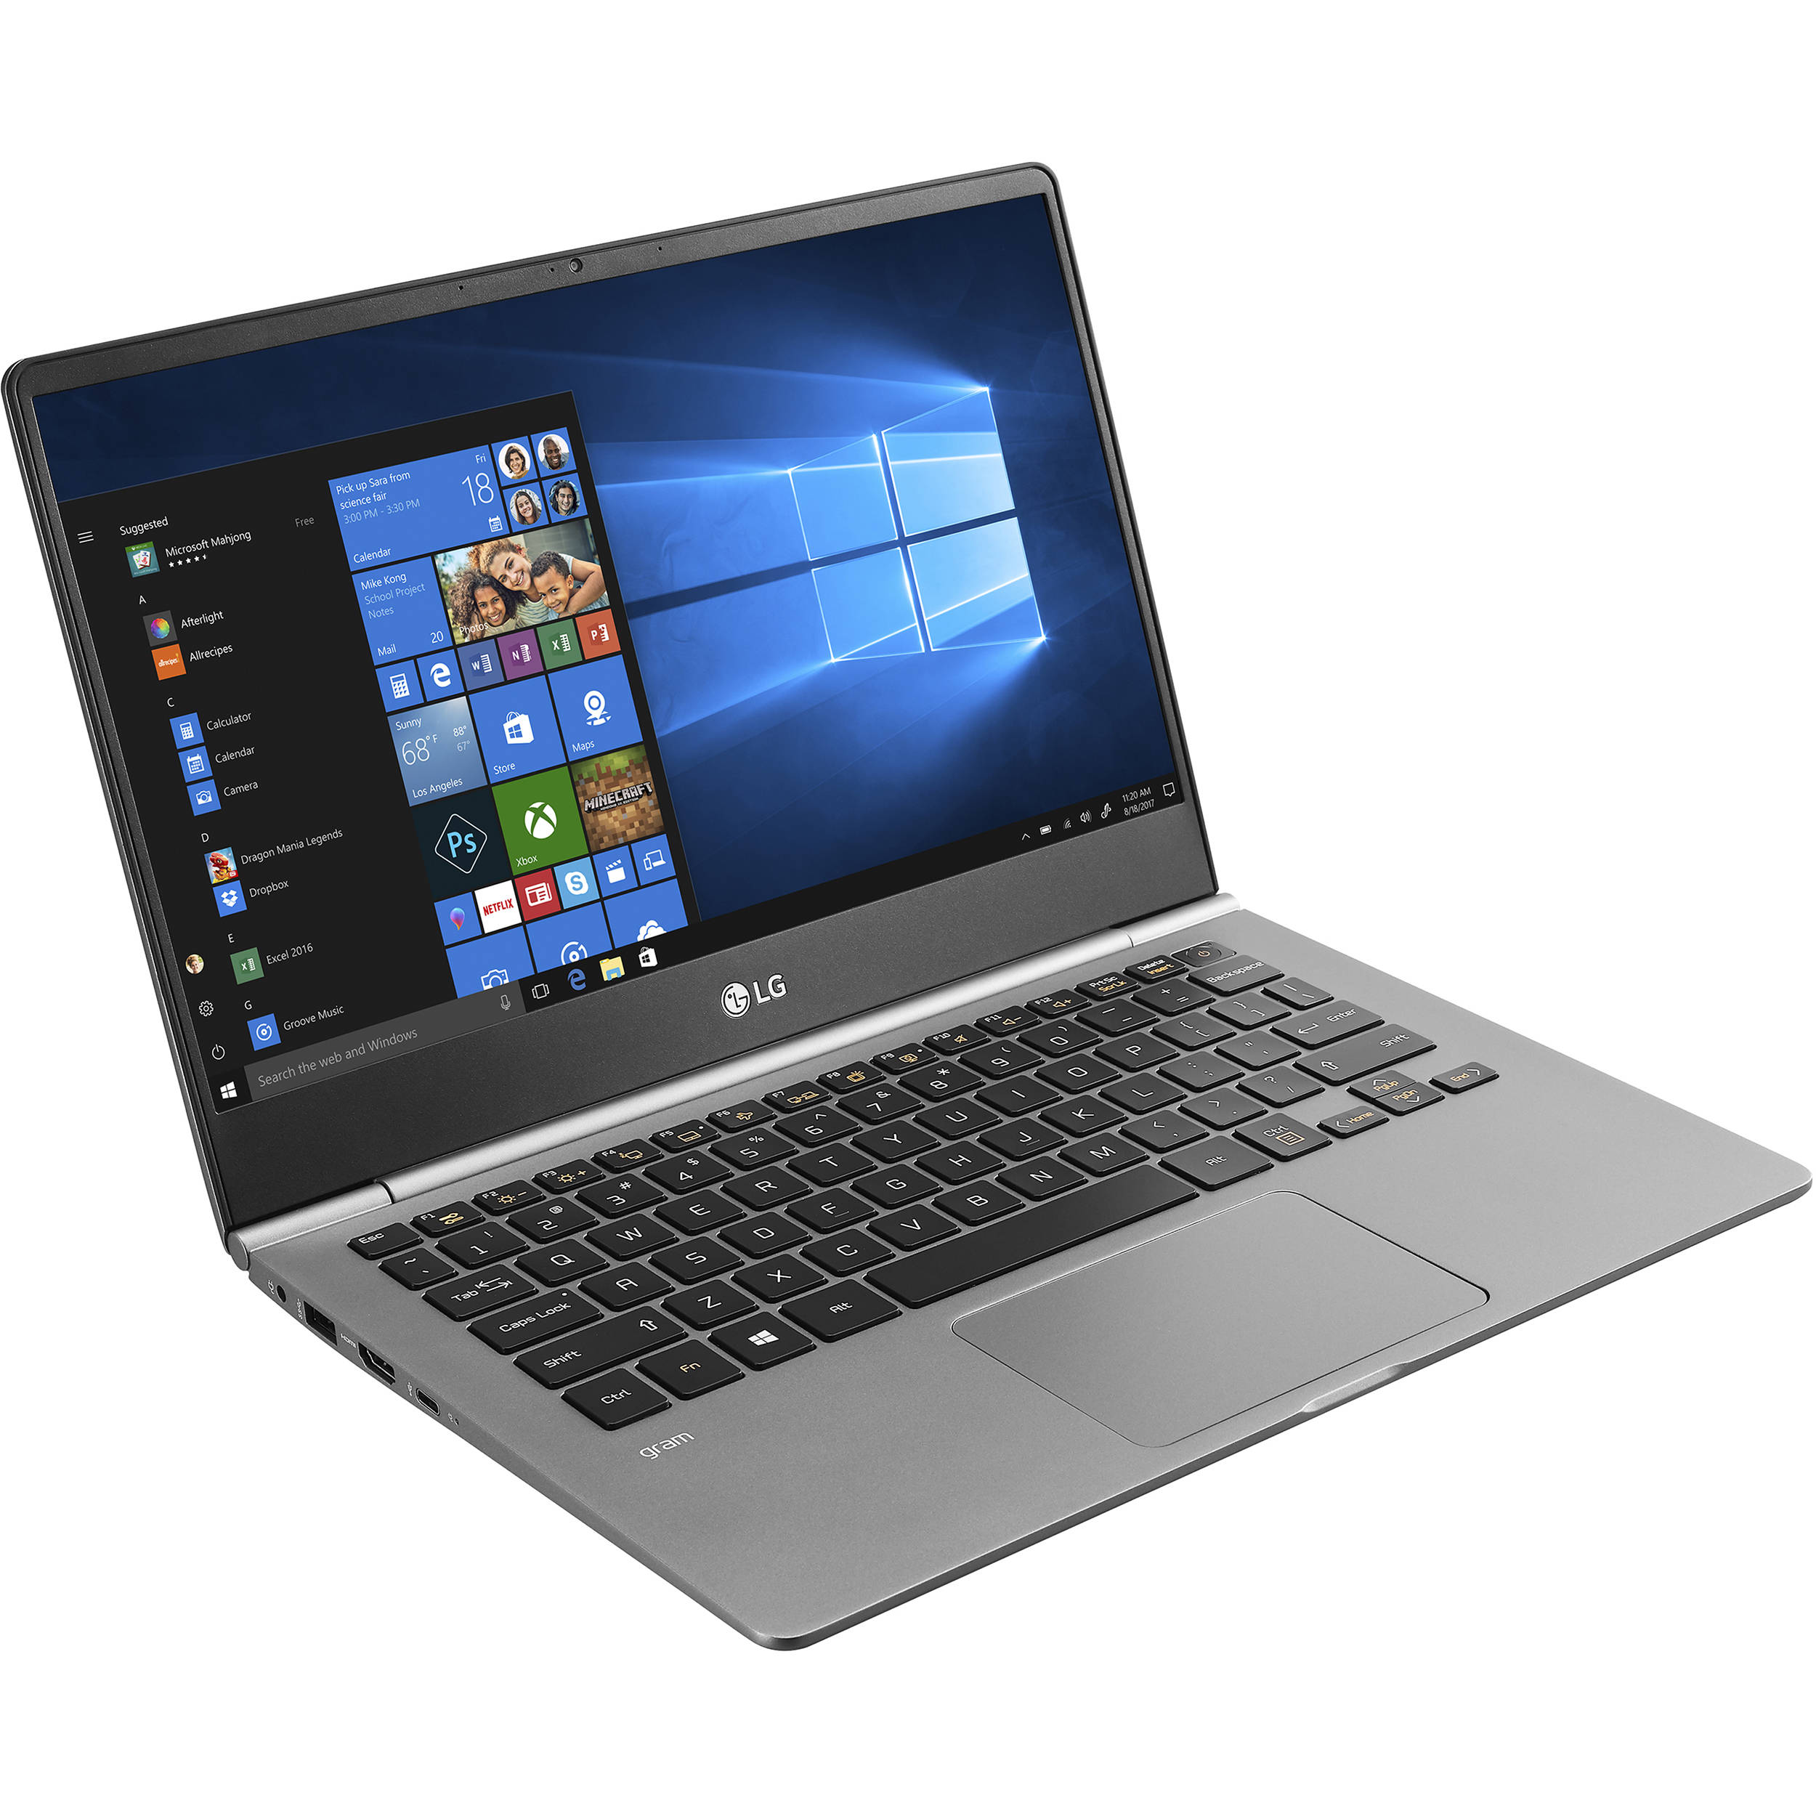

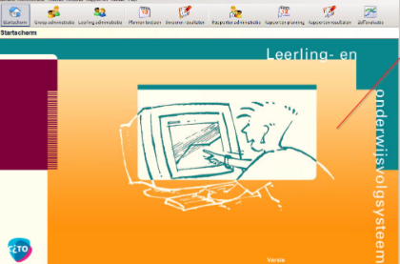


Slide 19

Waar gaat het in de praktijk nog mis?

Slide 20
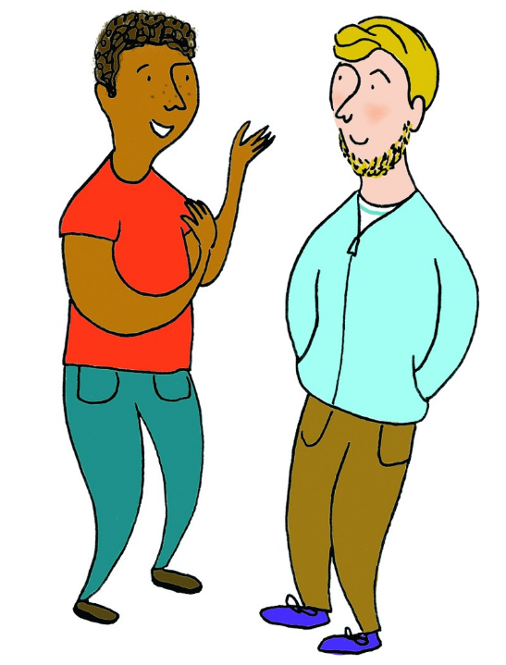

Informatie over een leerling wordt gedeeld met onbevoegden.

Slide 21
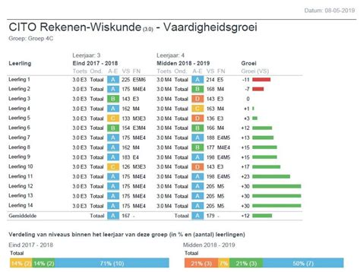
Toetsgegevens liggen open op tafel.

Slide 22
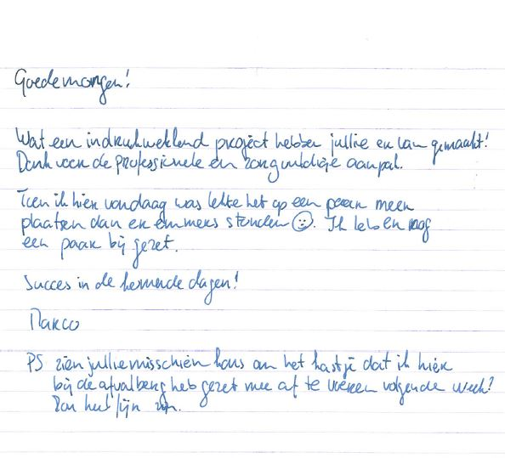
De (geschreven) berichtjes liggen open.

Slide 23
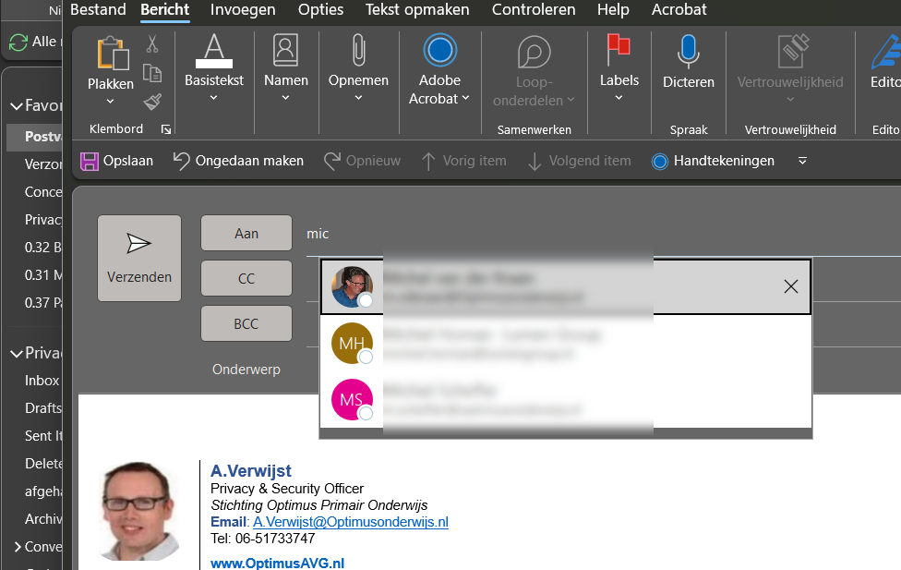
Mailbericht worden naar de verkeerde persoon gestuurd.

Slide 24
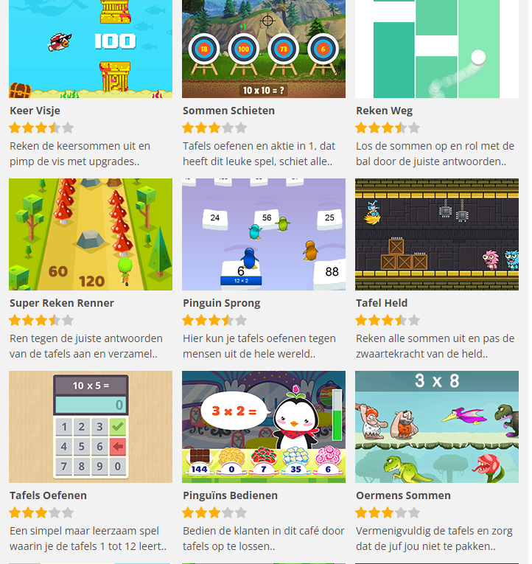
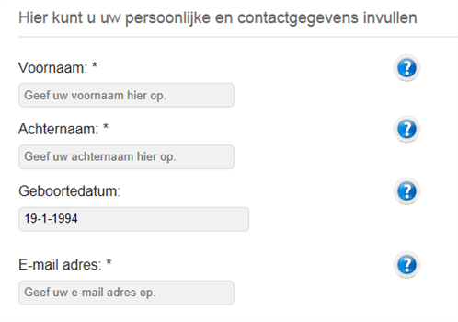
Persoonsgegevens worden ingevoerd op gratis (educatieve)websites.

Slide 25
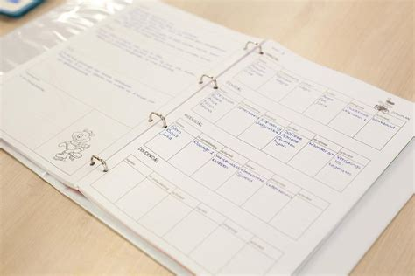
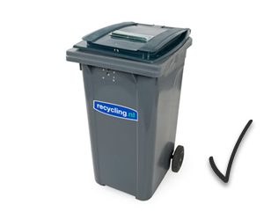


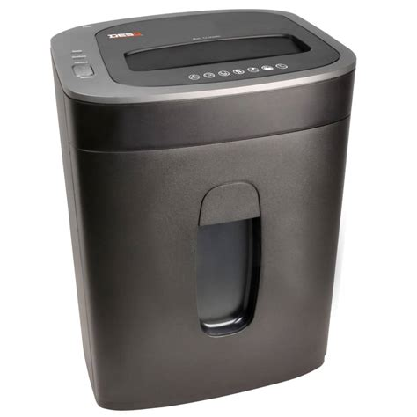
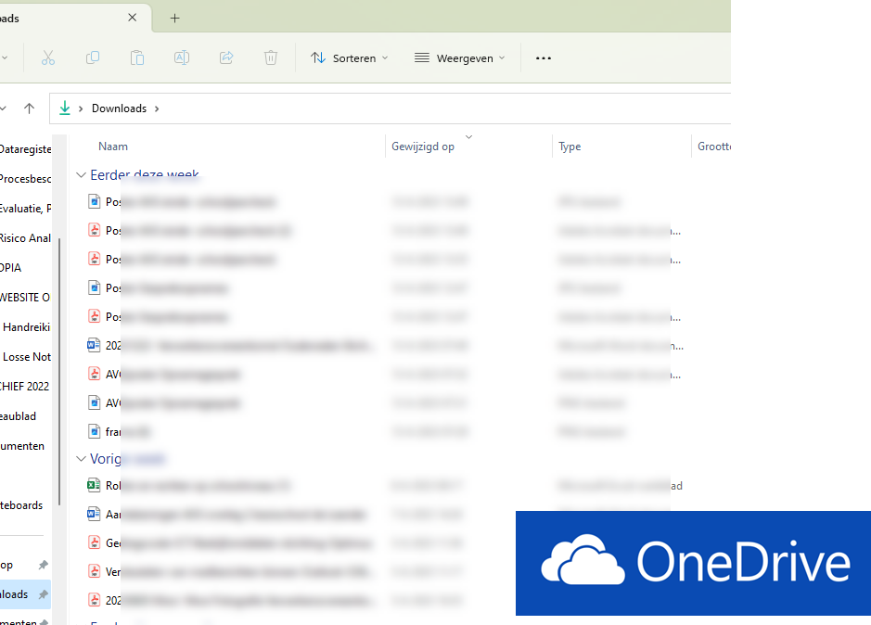
Gegevens met persoonsgegevens worden niet goed verwijderd.

Slide 26
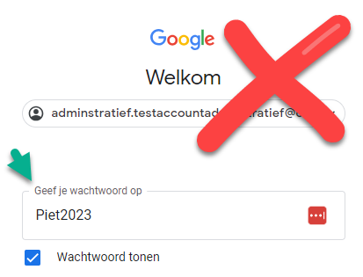

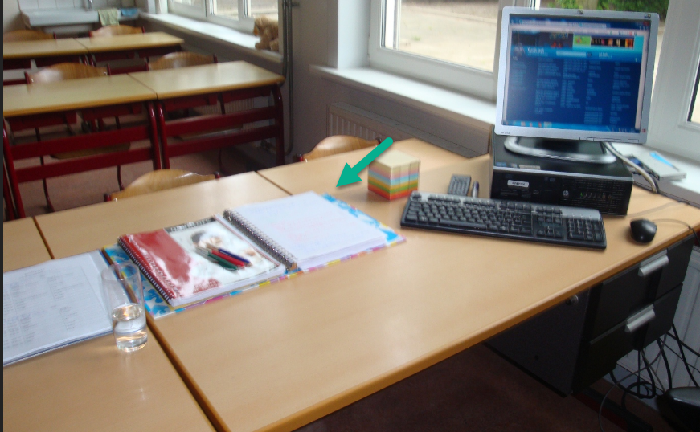
Inloggegevens liggen open, worden gedeeld en/of zijn makkelijk te raden.

Slide 27

Samen zorgdragen

Slide 28


Draag zorg voor:
wees voorzichtig met het delen van leerling- informatie en deel deze niet met mensen die er geen recht op hebben.
stuur geen berichten of gebruik geen privé apps om gevoelige informatie te versturen, en praat er ook niet over tijdens gesprekken.

Slide 29
Draag zorg voor:
een veilige en goede overdracht van gegevens.
Denk aan: (voorbeelden)
Toets- invulblad niet open laten liggen.
CITO LVS/ Inbeeld afsluiten/vergrendelen bij weglopen.
Schriftelijke papieren of digitale overdracht veilig overdragen.
Verslaggeving in ParnasSys (wees altijd terughoudend met persoonsgegevens en schrijf feitelijk)

Slide 30


Draag zorg voor:
Minimaliseer, schrijf op/ deel wat mag en alleen wat echt nodig is.
wees terughoudend bij het verslagleggen in ParnasSys.
Schrijf feitelijk en laat bij twijfel het nalezen door de leerkracht.
wees zeer voorzichtig met het opschrijven van bijzondere persoonsgegevens (medische en gedragsgegevens)

Slide 31
Ja of Nee
Ouder vraagt om contactgegevens van ander kind?
Meegeven? Ja/Nee

Slide 32
Ja of Nee
Je bent mee op schoolreis. Je hebt wat leuke foto’s van de dochter van je vriendin. Je stuurt deze door?
Mag dit? Ja/Nee

Slide 33
Ja of Nee
Buitenschoolse opvang vraagt om een kopie van de klassenlijst.
Meegeven? Ja/Nee

Slide 34
Ja of Nee
De invaller vraagt om je printcode?
Mag je deze afgeven? Ja/Nee

Slide 35
Ja of Nee
Schoolfotograaf belt,
Vraagt een uitdraai van de klassenlijst.
Meegeven? Ja/ Nee

Slide 36
Ja of Nee
Je past met regelmaat op het kind van je vriendin. Afgelopen maand is het kind gestart in groep 1/2. Maar heeft moeite met vriendjes te maken.
Je vriendin wil graag contact wil leggen met de ouders en vraagt aan jou (buitenwerktijd) om het telefoonnummer van twee klasgenootjes.
Meegeven? Ja/ Nee

Slide 37
Tips:

Slide 38



Tips:

Slide 39


Tips:

Slide 40

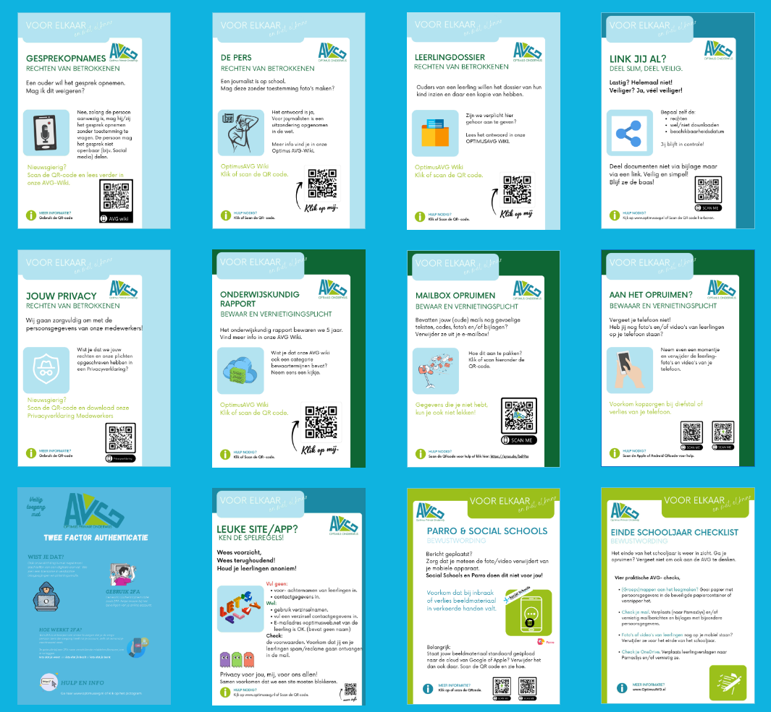
Tips:

Slide 41


Tips:

Slide 42

Tips:

Slide 43
Vragen?

Slide 46
Extra/overige (buiten de presentatie)

Slide 47

Wij zijn jullie en..
Welke reactie roept
AVG bij je op?
Waar kom je in je dagelijks werk AVG tegen?

Slide 48
Elkaar leren kennen
Waar kom je in je dagelijks werk AVG tegen?

Slide 49
Hoe doe jij het?
Ouder van David, een leerling in de klas van juf Lisa.
Vraagt aan je:
David heeft laatst een Citorekenen E5 gemaakt. Hoe heeft hij het gedaan. Ik ben benieuwd naar zijn cijfer?
Welk antwoord geef jij?

Slide 50
Hoe doe jij het?
Jan wil graag met Pieterke afspreken.
De ouder van Jan loopt naar je toe en vraagt de contactgegevens van de ouders van Piet.
Hoe ga je hiermee om?

Slide 51
Hoe doe jij het?
Tijdens schooltijd begeleid je op het schoolplein een groepje kinderen. De kinderen zijn aan het spelen in de zandbak. Een ouder loopt het schoolplein op en vraagt of hij/zij een foto mag maken van haar kind en andere kinderen in de zandbak.
Hoe ga je hiermee om?

